Slide 1


Fraunhofer Zukunftsthemen
»Märkte von Übermorgen«
»Gemeinschaftlich-e-Mobilität: Fahrzeuge, Daten und Infrastruktur« Akronym: GeMo
Nikolay Tcholtchev

Slide 2

Urban population is increasing Smart and emission-neutral mobility systems are needed
Traffic counts for 20% of human made global warming gases...
Traffic volume will triple till 2050 worldwide...
Collaborative mobility will be a driving force for sustainable and efficient mobility ...
Europe
2005: 526 Mio.
2030: 546 Mio.
North America
2005: 267 Mio.
2030: 347 Mio.
Asia
2005: 1.553 Mio.
2030: 2.637 Mio.
+70 %
+30 %
+3 %
South/Central America
2005: 434 Mio.
2030: 609 Mio.
+100 %
+34 %
+ 40 %
Africa
2005: 374 Mio.
2030: 742 Mio.
Oceania
2005: 23 Mio.
2030: 31 Mio.
Notes:
Europa: Stadtumbau mit Umbaugraden von 2 %
Rest: Stadtneubau
=> Für beides brauchen wir Mobilitätssystemlösungen

Slide 3
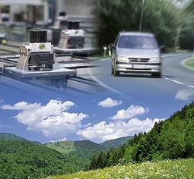


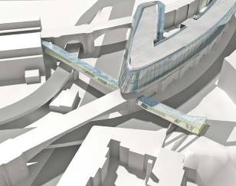



Collaborative mobility for the city of the future
Sustainable city
Livable city
In 2050, we drive collectively using electric vehicles in urban regions!
Positive urbanism
Connected city

Slide 4









Vision of a »Smart_{e} City« Integration of all action fields in urban mobility
Humans
Traffic
Humans
Traffic
E-Mobility as a Booster
MOBILITY
TODAY
MOBILITY
TOMORROW
Energy Infrastructure
Control
Energy Infrastructure
Control
Networking
Urban Areas
Networking
Urban Areas

Slide 5

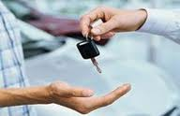
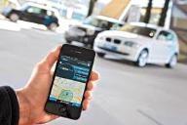
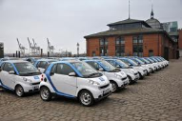


Roadmap to »Smart_{e} City«
2050
E-mobile City
Mobility ressources are emobile, mobility in urban environments is efficient, flexible and sustainable
2040
Collaborative City
Mobility ressources (vehicles, miscellaneous, data, infrastructures) are used collaboratively and are emobile to large extend
2030
Interconnected intermodal City
Integration of traditional public transport with emobility along new forms of mobility
2020
E-fleet City
Deployment of concepts for emobility in commercial and urban fleets
Today
E-mobility in
case studies and
pilot projects
First projects in living labs
http://www.mobilityinnovation.iao.fraunhofer.de/Aktuell/

Slide 6
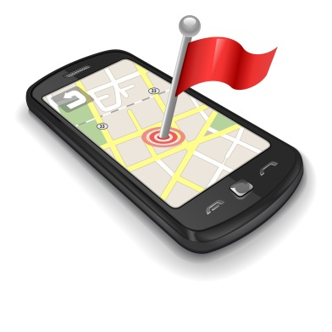


Kommunikationswege der Komponenten

Slide 7
Kombiniertes Ladesystem
Konduktiv
Bidirektional
Leistung 22 kW
η = 97 %
Induktiv
Bidirektional
Leistung 22 kW
η > 90 %
Kompakt
Integriert
Kostengünstig
Notes:
Konduktives Ladesystem
Bidirektional
Leistung 22 kW
Hoch effizient η = 97 %
Induktives Ladesystem
Biderektional
Hohe Leistung 22 kW
Effizient η > 90 %
Kompakte Integration in Parkplatz und Fahrzeug
Kabellos und bedienfreundlich
Vandalismussicher
Keine elektrische Verbindung zwischen Fahrzeug und Umgebung
Kombiniertes Ladesystem
Kompakt
Integriert
Kostengünstig

Slide 8
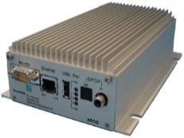
On-Board-Unit
Sensoren
Human Machine Interface
Batteriemanagement
Induktive Laderegelung

Slide 9
R&D elements
Vehicles
On Board Units
Inductive charging
Infrastructure
Inductive charging technologies
Charging management
Data and Services
Mobility data cloud
Seamless positioning
Demonstrators
Collaborative cars
Positioning systems
Mobility data services
Collaborative segways
Collaborative mobility services

Slide 10
Gesamtarchitektur

Slide 11
Mobility Data Cloud – Features & Concepts
Mobility Data Cloud
Data Store
Machine Readable Formats
Mobility SPACES
Behavior Optimization
Service Orchestration
Standardization
&
Interoperability
Data Catalogue
Open
Data
Real-Time
Capability

Slide 12
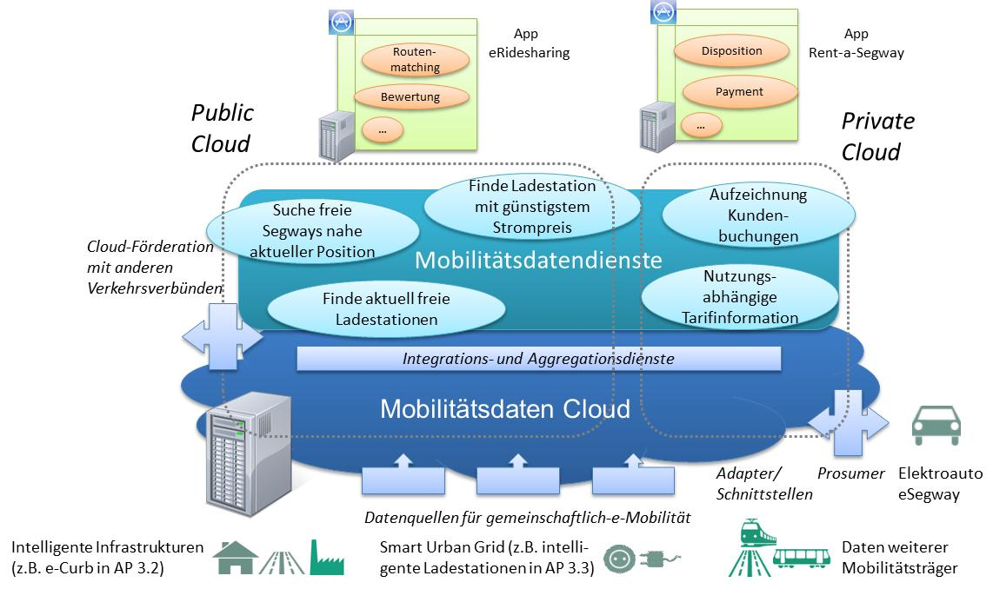
AP4.1 Mobilitätsdaten-Cloud zur Aggregation und Bereitstellung der Daten Highlevelarchitektur der Mobilitätsdaten-Cloud
Aggregation verschiedener Datenquellen und –dienste:
Offenheit auf 3 Ebenen:
Daten
Dienste
Apps
Notes:
Aggregation verschiedener Datenquellen und –diensten.
Offenheit auf 3 Ebenen:
Daten
Dienste
Apps

Slide 13
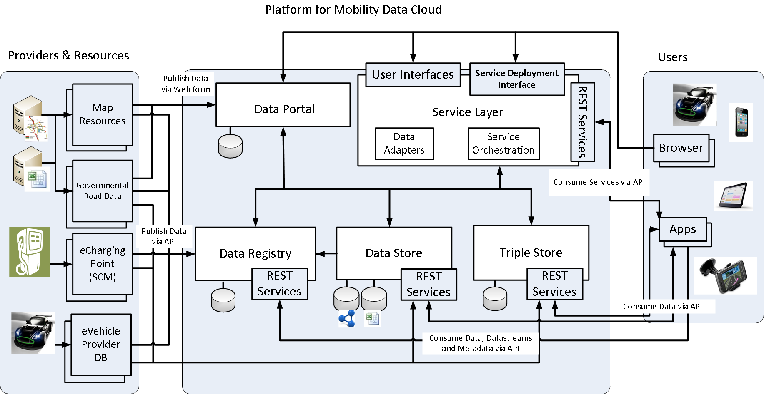
Grobspezifikation „Gemeinschaftliche Mobilitätsdienste“ Beschreibung der Lösung

Slide 14
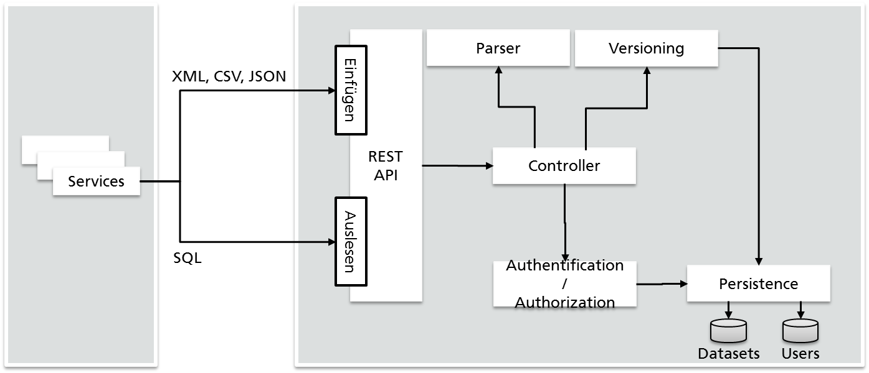
Architektur der Speicherkomponente der Mobilitätsdaten-Cloud
Die Mobilitätsdatencloud (MDC) verfügt über ein web basiertes Speichersystem, welches von den Mobilitätsdiensten benutzt wird, um Daten abzurufen oder zu persistieren.
Daten können via XML, CSV oder JSON Datei hoch geladen werden und werden anschließend vom Storage der MDC in ein relationales Datenmodell überführt.
Die MDC bietet REST Schnittstellen an, um via SQL auf die Daten zugreifen zu können.
Notes:
Die Mobilitätsdatencloud (MDC) verfügt über ein web basiertes Speichersystem, welches von den Mobilitätsdiensten benutzt wird, um Daten zu abzurufen oder zu persistieren. Daten können via XML, CSV oder JSON Datei hoch geladen werden und werden anschließend vom Storage der MDC in ein relationales Datenmodell überführt. Die MDC bietet REST Schnittstellen an, um via SQL auf die Daten zugreifen zu können.

Slide 15
Cloud Dienste

Slide 16
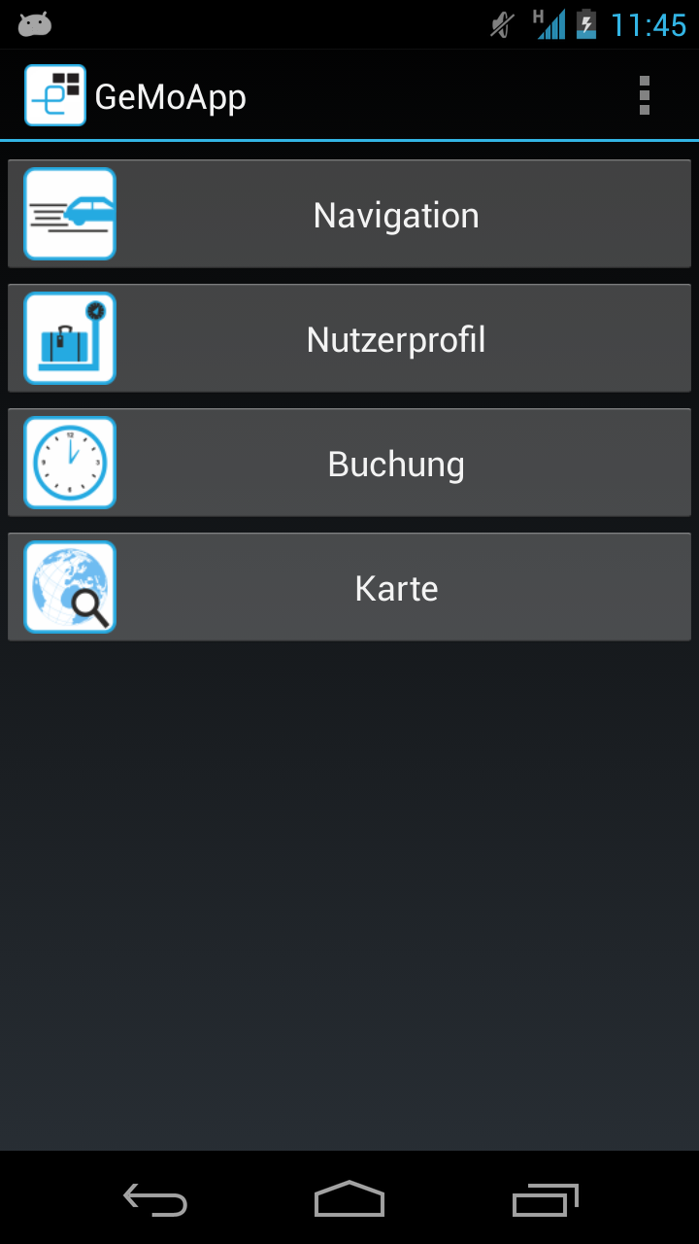
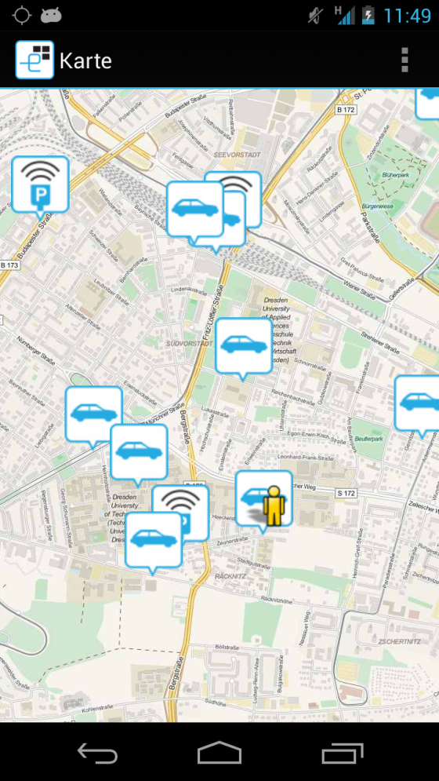
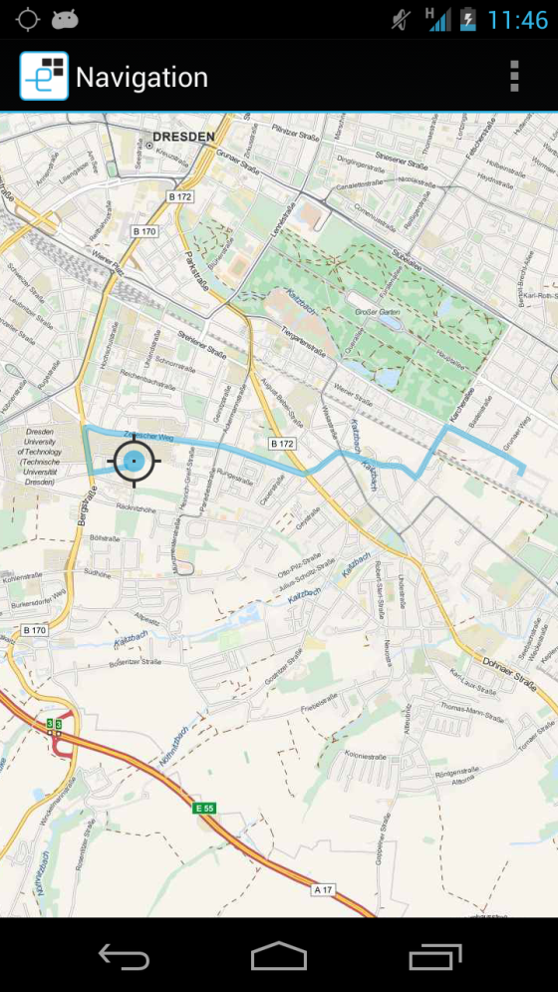
Benutzeroberfläche GeMo-App – Fraunhofer IVI

Slide 17
AP5.3 Grobspezifikation Demonstrator „Gemeinschaftliche Mobilitätsdienste“ Beschreibung der Lösung
Online Disposition und Buchung Ortungssystem für Smartphone
eFz Disposition
ÖPNV Dienst
Finde ÖPNV Verbindung zu eFz
Verbindungsauskunft → Open Data von VBB Berlin
Suche eFz nach folgenden Kriterien
Zeitliche Verfügbarkeit
Räumliche Verfügbarkeit der eFzs
Ladezustandsabhängige Verfügbarkeit der eFzs
Reichweitenabschätzung
Nutzerspezifische Kriterien
In eFz einsteigen.
Anmeldung und Authentisierung mittels Zugangscode
Echtzeit-Abrechnungsdaten als Mockup/Dummy anzeigen.
Ortsbestimmung des Nutzers mittels GPS.
Zugangscode zum eFz wird an Nutzer geschickt.
Dispostion
Von Reservierung bis Einsteigen
gehören alle Schritte zur Disposition
Zugangscode:
Freischalten durch Smartphone via WLAN
Abrechnungsdaten:
setzten ein hinterlegtes Tarifsystem und ein externes Abrechnungssystem voraus → Nicht Bestandteil des Projektes.

Slide 18
AP5.3 Grobspezifikation Demonstrator „Gemeinschaftliche Mobilitätsdienste“ Beschreibung der Lösung
Gemeinschaftliches Laden
Ladestation suchen
Suche nach folgenden Kriterien
Räumliche Verfügbarkeit (Suche nach Stationen entlang der Route)
Zeitliche Verfügbarkeit
Auswahl der „Stromart“
Suche nach Nutzer-Präferenzen aus der Cloud
Ladestation Disposition
Anzeige verfügbarer Ladestationen und echtzeitbasierten Strompreise.
Reservierung einer Station über Cloud-Dienste möglich
Zeitliche Verfügbarkeit:
Freie Ladeplätze
Netzauslastung
Typ der Ladestation: konduktiv/induktiv
Auslastung der Entnahmestelle der LS oder LSPool → verfügbare Anschlussleistung
Stromart & Strompreise:
Auswahl unterschiedlicher Stromarten (z.B. Ökostrom, Billigstrom, Wunschmix, …)

Slide 19
AP5.3 Grobspezifikation Demonstrator „Gemeinschaftliche Mobilitätsdienste“ Beschreibung der Lösung
Online Disposition und Buchung
eFz Verlassen
Abrechnung direkt anzeigen als Mockup/Dummy Objekt
Anzeige von weiteren Daten:
Z.B. km-abhängige Anzeige
eFz-Abgabe
an räumliche Gegebenheiten anpassen (z.B. frei abstellbar, Abgabestationen, -zonen etc.)

Slide 20

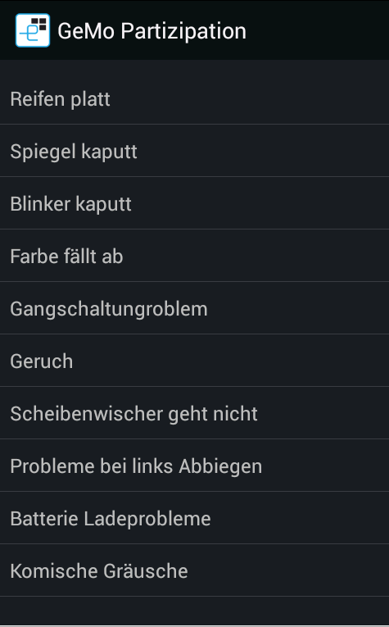
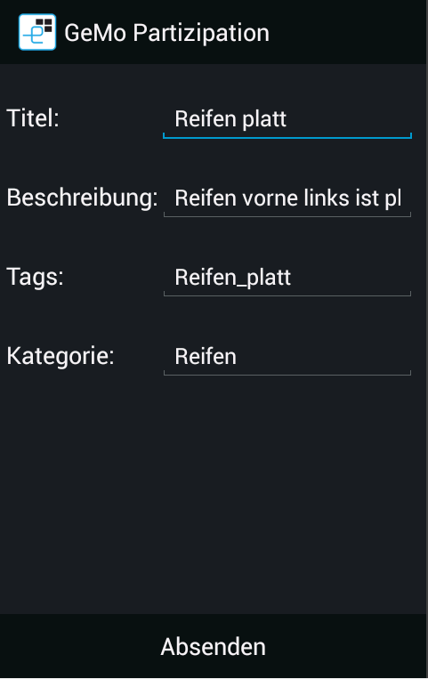
Benutzeroberfläche GeMo-App – Partizipationsmodul von Fraunhofer FOKUS

Slide 21
Demonstrator „Gemeinschaftliche Mobilitätsdienste“
Die Innovation der Szenarien besteht in
der Nutzung einer Mobilitätsdatencloud zur Konsolidierung und Vernetzung der verfügbaren Daten verschiedener Stakeholders:
eCar-Anbieter
Ladestation-Anbieter
ÖPNV-Anbieter
Car-Sharing Flottenbetreiber (car2Go)
…
der Nutzung der Daten aus der Mobilitätsdatencloud, um Dienste auf der Basis der Vernetzung der Daten anzubieten
der Bereitstellung ausgewählter Datensätze als Open Data um
die Community in der Entwicklung von Apps miteinbeziehen
die Transparenz der Stakeholders zu gewährleisten
Stakeholder übergreifende Auswertung zu ermöglichen
die Entstehung neuer Ecosysteme und Szenarien aus der Community zu ermöglichen

Slide 22
MOTION Dissemination so far …
Publikationen:
Nikolay Tcholtchev, Lena Farid, Florian Marienfeld, Ina Schieferdecker, Benjamin Dittwald, Evanela Lapi, "On the interplay of open data, cloud services and network providers towards electric mobility in smart cities", IEEE Local Computer Networks, LCN Workshops 2012: 860-867
Präsentationen:
Nikolay Tcholtchev, "Mobility Data Cloud", MeetInnoV, Smart Cities Workshop, Paris, 22.11.2012
Nikolay Tcholtchev, „Car Sharing - was bringt die Zukunft - Fraunhofer GeMo“, CEBIT, Hannover, 08.03.2013
Master- und Bachelorarbeiten:
Bachelorarbeit: Faruk Catal, „Migration von urbanen Datenplattformen in die Cloud“, Beuth-Hochschule für Technik in Berlin
Masterarbeit in Bearbeitung: Phillip Lämmel, "Sicherung und Zugriffsrechte auf Services in der Cloud", FU Berlin

Slide 23

AP 5.3 Demonstrator „Gemeinschaftliche Mobilitätsdienste“ Ansprechpartner
Benjamin Dittwald
Tel: +49 30 3463-7398
Fax: +49 30 3463-8000
Benjamin.Dittwald@fokus.fraunhofer.de
Nikolay Tcholtchev
Tel: +49 30 3463-7175
Fax: +49 30 3463-8000
Nikolay.Tcholtchev@fokus.fraunhofer.de
Fraunhofer
Fraunhofer-Institut für offene
Kommunikationssysteme
Kaiserin-Augusta-Allee 31
10589 Berlin
http://www.fokus.fraunhofer.de

